Slide 1
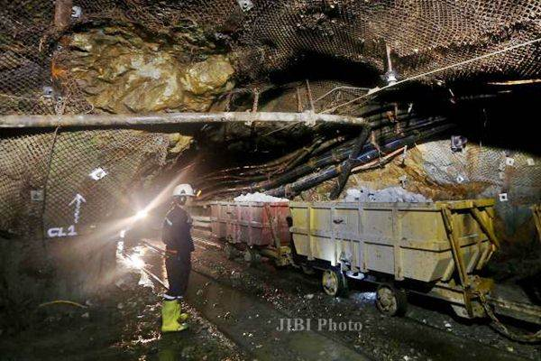
Panduan Singkat Terbentuknya Emas dan Cara Mengeksplorasinya

Slide 2
Cara Mengeksplorasinya
Menurut definisi Standar Nasional Indonesia (SNI) :
Eksplorasi adalah kegiatan penyelidikan geologi yang dilakukan untuk mengidentifikasi, menentukan lokasi, ukuran, bentuk, letak, sebaran, kuantitas dan kualitas suatu endapan bahan galian untuk kemudian dapat dilakukan analisis/kajian kemungkinan dilakukannya penambangan.
Eksplorasi dimulai dengan pemilihan area dengan jangkauan yang luas yang dilakukan pemerintah. Metode yang dilakukan adalah satellite remote sensing dimana pemetaan geologi dan survei geofisika dilakukan.

Slide 3
Pemetaan geologi dilakukan untuk menganalisis kondisi geologi lokal. Setelah dilakukan pengamatan, maka daerah yang berpotensi memiliki cadangan emas pun lebih mudah diidentifikasi. Geologist ini pun hanya mampu melakukan diagnosis, tapi bagaimana struktur batuan di dalamnya, mineral yang terendapkan apa saja, berapa banyak cadangan mineral yang bisa dieksploitasi, masih belum diketahui sehingga diperlukan survey geofisika. Dalam hal ini geophysicist bertindak sebagai radiologist.
Dengan mengukur parameter fisis dari suatu area, geophysicist lalu membuat pemodelan seperti apakah struktur dalam bumi pada area tersebut. Untuk menentukan struktur yang terdapat di bawah bumi itu, metode seismik dilakukan dengan cara memancarkan gelombang buatan lalu merekam responnya.
Sementara untuk menentukan ada atau tidaknya konsentrat emas pada area tersebut, digunakanlah metode geolistrik, aeromagnetik, dan/atau elektromagnetik. Pada metode geolistrik, tahanan jenis atau resistivitas dari suatu batuan atau mineral dapat diidentifikasi.

Slide 4
Setelah pemodelan geologi dan geofisika dilakukan, pengeboran dilakukan di beberapa titik yang telah ditentukan untuk memastikan bahwa pemodelan yang dilakukan sudah sesuai. Dari pengeboran ini kita dapat mengetahui batuan apa saja yang terdapat dari suatu titik bor dan mineral yang terkandung.
Mengapa tidak melakukan pengeboran dari awal? Karena biaya untuk melakukan pengeboran di suatu titik itu sangat mahal dan apabila tidak mendapatkan hasil maka akan berdampak banyak pada biaya dan lingkungan. Survei geofisika dilakukan untuk mempersempit area penelitian untuk mendapatkan hasil yang lebih teliti dan efisien. Setelah tahap eksplorasi dan evaluasi potensi ekonomi dilakukan, maka produksi pun dilakukan untuk mengambil dan mengekstrak hasil tambang yang diperlukan.

